Slide 1
Астраханский государственный технический университет
Исследование метода сортировки Хоара
Выполнил студент гр. ДИНРБ-21
Самодуров В.А.

Slide 2
Постановка задачи
Разработать программный продукт, который:
предоставляет инструменты для исследования;
предоставляет пользователю визуализацию сортировки;
прекращает визуализацию по желанию пользователя.

Slide 3
Введение
Метод сортировки Хоара является одним из самых быстрых и эффективных алгоритмов сортировки и широко используется в различных областях программирования.

Slide 4
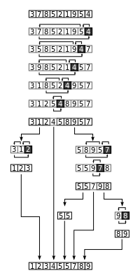
Метод сортировки Хоара
Основная идея метода заключается в разделении входных данных на две части, сортировке каждой из них отдельно, а затем объединении этих частей в отсортированный массив.

Slide 5
Оценка сложности алгоритма
Лучший случай –
Средний случай –
Худший случай –
O(n * log­₂ n);
O(n * log­_{4/3} n);
O(n²).

Slide 6
Достоинства
Один из самых быстрых алгоритмов;
Алгоритм очень короткий;
Допускает естественное распараллеливание;
Допускает эффективную модификацию для сортировки по нескольким ключам.

Slide 7
Недостатки
Сильно деградирует по скорости в худшем или близком к нему случае;
Рекурсивные вызовы могут привести к ошибке переполнения стека;
Неустойчив.

Slide 8
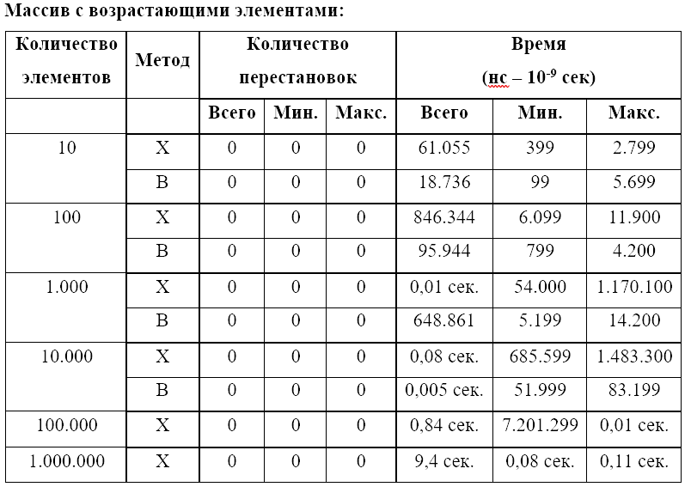
Результаты исследования

Slide 9
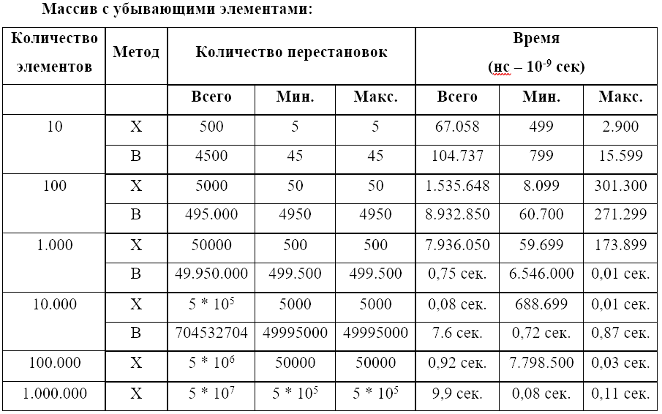
Результаты исследования

Slide 10
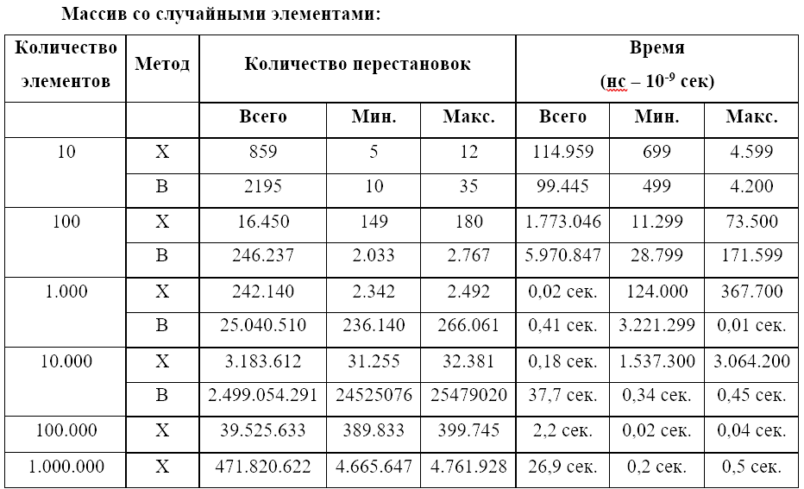
Результаты исследования

Slide 11
Цель разработки и назначение программного продукта
Цель: наглядное и понятное изучение положительных и отрицательных сторон метода сортировки Хоара.
Назначение:
получение точной и подробной статистики работы метода сортировки Хоара.

Slide 12
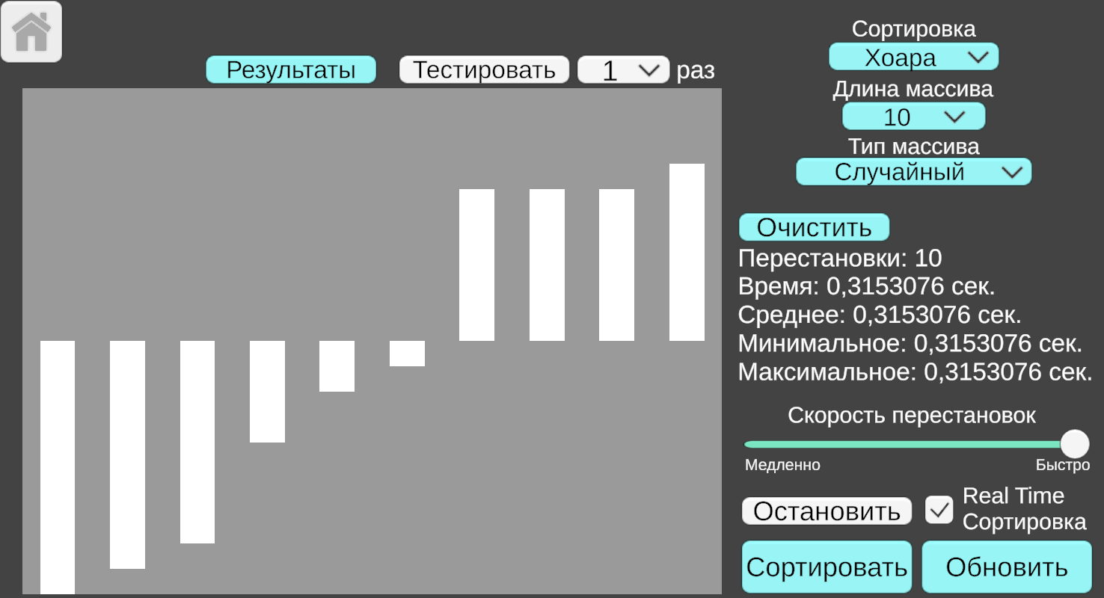
Формат выходной информации
Исследование метода сортировки Хоара представляет собой интерфейс с диаграммой и кнопками управления массивом и сортировкой:

Slide 13
Входные и выходные данные
Входные
Нажатие кнопок
Выходные
Интерфейсы
Элементы массива
Выбор длины и типа массива
Выбор типа сортировки
Выбор количества тестов
Результаты сортировки и тестирования

Slide 14
Системные требования
Рекомендуемая конфигурация:
Intel-совместимый процессор с частотой не менее 1,6 ГГц
не менее 512 МБ ОЗУ
не менее 100 MБ свободного места на диске;
дисковод CD-ROM/DVD-ROM
Операционная система: Windows 7

Slide 15
Средства разработки
Unity (2022.3.4f1)
Язык С# (11 версия)
Компилятор MSVC (14.34.31933)
Microsoft Visual Studio (версия 17.4.1)
Офисный пакет MS Office 2019 (документация)

Slide 16
Сведения о проекте
44 функции;
598 строк кода.

Slide 17
Заключение
В результате курсового проектирования разработана программа для исследований, которая:
Предоставляет инструменты для исследования.
Предоставляет результат тестирования.

Slide 18

Спасибо за внимание

